Slide 1



«Организация хранения и обработки марок Честного Знака»
Архитектор 1С

Slide 2

Защита проекта
Тема: «Организация хранения и обработки марок Честного Знака»
Коссе Надежда
Руководитель отдела разработки, BI - ГК Невада

Slide 3

Цель и задачи проекта
Цель проекта: Обеспечить хранение и обработку марок Честного Знака в отдельной базе.
Использовать на практике знания полученные на курсе.
Обеспечить хранение марок в разрезе документов с учетом вложенности Организовать передачу через http-сервис данных о марках в документах.
Реализовать обмен через Kafka.
Сделать предварительные выводы о применимости получения марок через http сервис на рабочем контуре.

Slide 4
Какие технологии использовались
1С конфигуратор + БСП демо
Apache 2.4 и http-сервис
Apache Kafka + Docker + Offset Explorer
Visual studio code + PlantUML
Git + gir extentions + github
Диаграмма ER-типа объектов 1С, 1С Накидка,
Vanessa-automation

Slide 5
Что получилось
Репозиторий проекта https://github.com/Taynis/projecta2025.git
MVP продукт проект представляет собой две базы 1С :
1С Марки
1С База имитирующая ERP и обмен WMC-ERP
Обмен между базами производится с помощью http-сервиса и Kafka.
При интерактивном получении марок по http-сервису включен замер производительности, что позволит в дальнейшем, без реализации полного функционала, сделать выводы о применимости такой технологии на больших объемах марок.

Slide 6

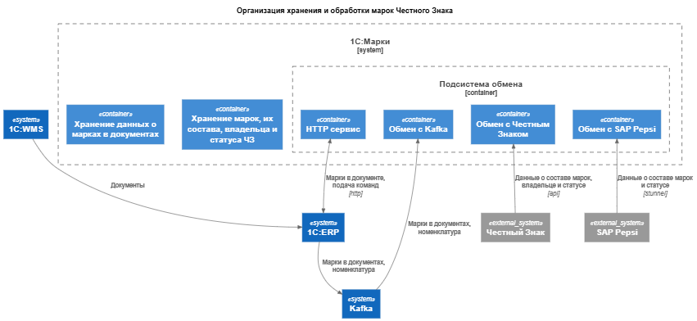
Целевая архитектура конечного продукта

Slide 7
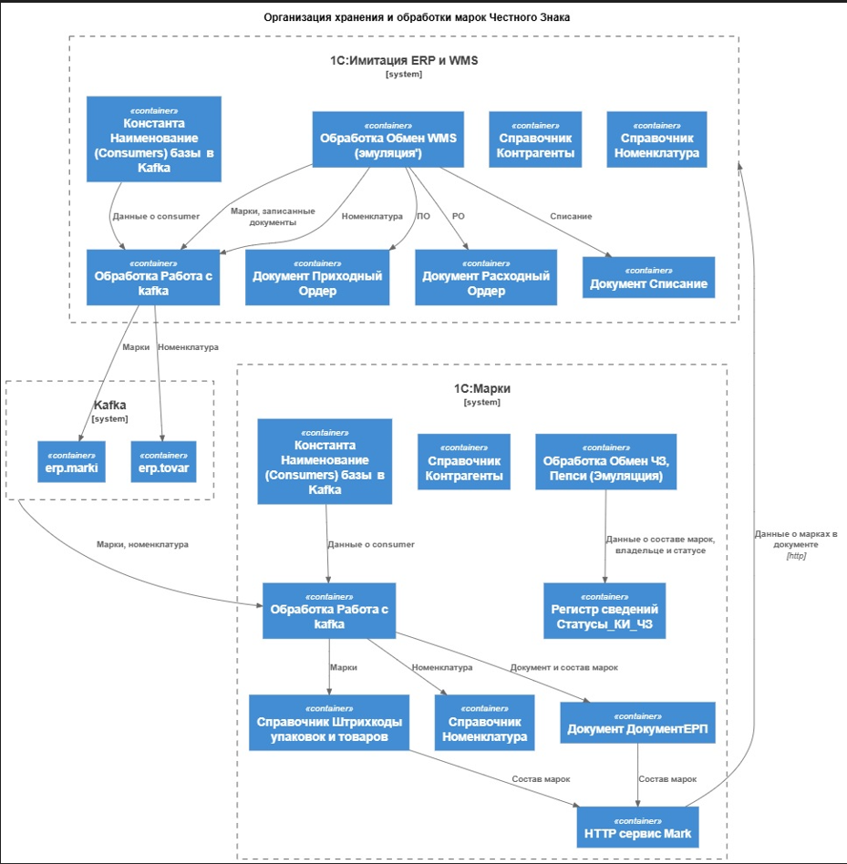
Архитектура MVP продукта

Slide 8
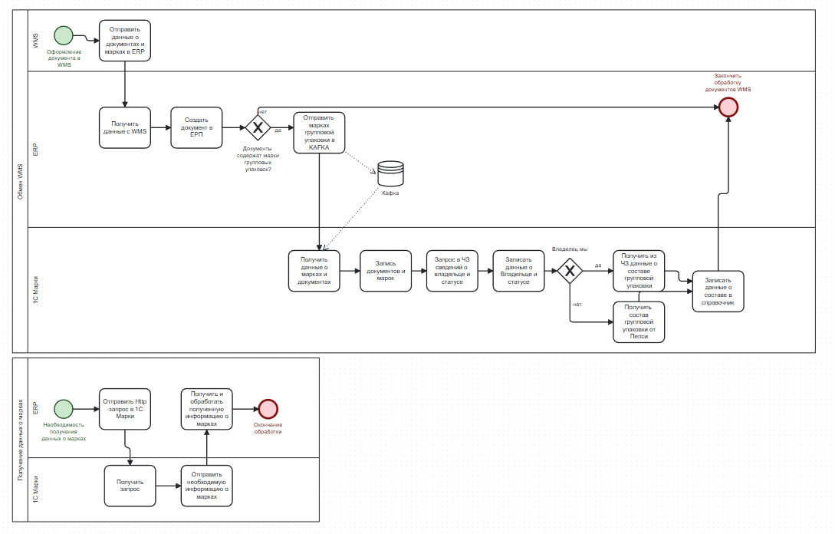
Функциональные схемы BPMN

Slide 9

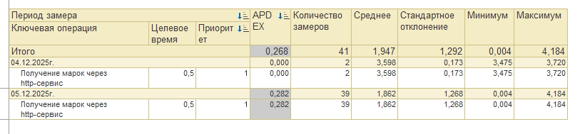

Оценка производительности.
Замер выполнялся при получении данных о марках с помощью http сервиса. Предварительные результаты неудовлетворительны.

Slide 10
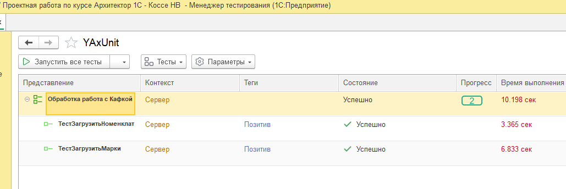
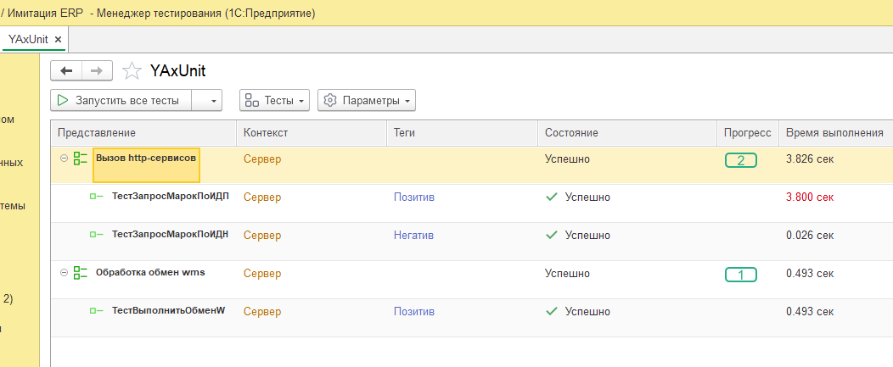
Модульное тестирование
Модульные тесты в имитации ERP
Запускается эмуляция обмена с WMS.
Запускается запрос марок из базы марки по http-сервису.
Модульные тесты в базе марок
Запускается загрузка информации из Кафки.

Slide 11
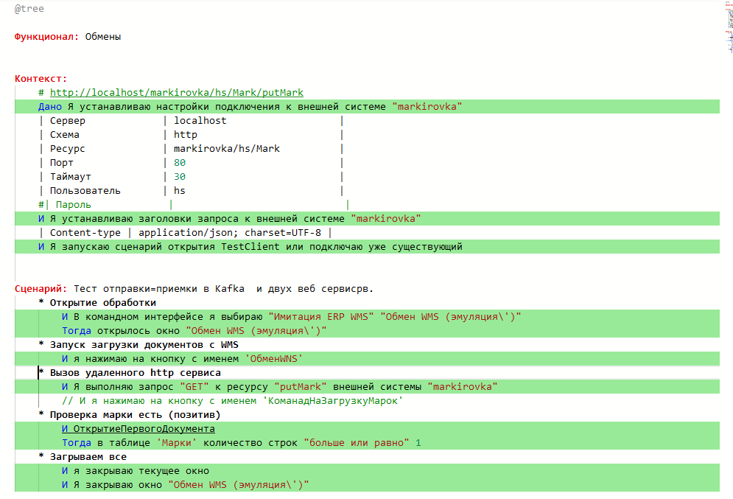
Сценарное тестирование
Тест обменов в базе имитации ERP
Запускается эмуляция обмена с WMS , создаются документы, марки отправляются в Kafka.
Используя расширение rat, вызываем http сервис в базе Марки который инициирует загрузку Марок из Kafka в базе Марки
Открываем первый документ в базе имитация, убеждаемся, что ТЧ Марки заполнена.

Slide 12
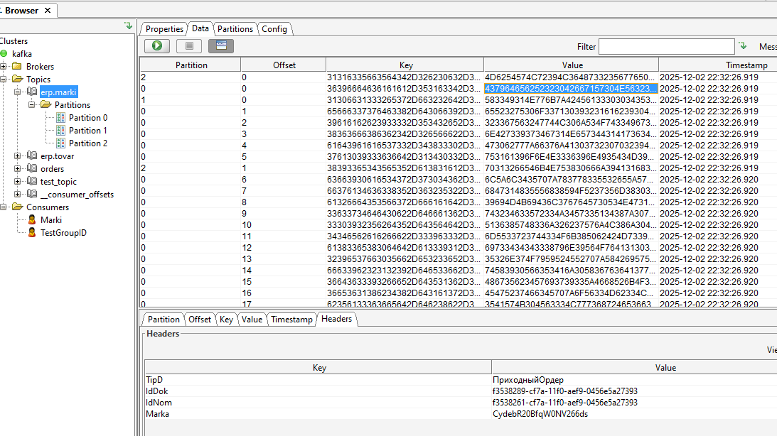
Формат отправки данных о марках документа в Kafka

Slide 13
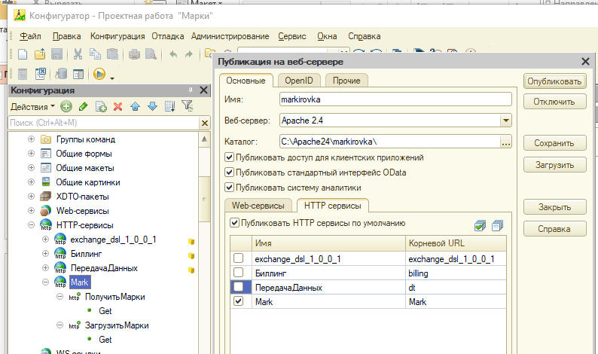
Http- сервисы на стороне 1С Марки

Slide 14
Выводы
1. | В процессе выполнения проектной работы были закреплены знания полученные на курсе
2. | Сама проектная работа может быть прототипом для решения рабочей задачи. Результаты оценки производительности пока неудовлетворительные поэтому возможно понадобится другое решение.

Slide 15

Ответьте на вопросы одногруппников и преподавателей и получите обратную связь на свою работу
Вопросы и рекомендации
+
–
если есть вопросы
если вопросов нет

Slide 16


